Slide 1





基于语音识别控制的游戏盒子
小组成员：
敖奕坤 陈贝 陈瀚嵩
王妍 徐菡潞
Notes:
大家好，我们小组的课程设计是基于语音识别控制的游戏盒子。
小组成员有我敖奕坤 陈贝 陈瀚嵩和徐菡潞

Slide 3


目录
CONTENTS
6
问答环节
1
Q&A
简介
Introduction
5
测试效果
2
Testing Effect
需求分析
3
Demand Analysis
设计方案
Design Schemes
4
开发过程
Developing Process
Notes:
我将从这几个方面进行介绍

Slide 4



简介
1
INTRODUCTION
项目软件的整体介绍和主要特点
1、本软件的功能是什么？
2、本软件使用了什么开发工具和语言？
3、本软件具有哪些特点？

Slide 5



1
简介
INTRODUCTION
主要功能
开发语言和工具
一个集成了6个小游戏的游戏盒子，可以用语音进行游戏选择、游戏实际操作和游戏结束。
Python语言
Pygame用于游戏编程
百度的中文语音识别api用于语音识别
项目软件
主要特点
同时支持键鼠方式和语音控制方式
进行游戏操作。
Notes:
这个游戏盒子集成了6个小游戏，它的特点是同时支持键鼠方式和语音控制方式进行游戏操作。
我们使用的语yan是Python
另外我们用Pygame进行游戏编程，用百度的中文语音识别api进行语音识别。

Slide 6

需求分析
2
DEMAND ANALYSIS

Slide 7
2
需求分析
DEMAND ANALYSIS
将多个经典小游戏集成到一个游戏盒子中，便于用户闲暇时放松娱乐，且不会占用太多时间。
1
为不方便使用键鼠的用户提供一个语音控制的游戏盒子。支持用户使用标准普通话和预先指定的标准语音指令操作游戏。
2
3
在原有的鼠标控制基础上，增加了语音控制功能。也就是说，用户键鼠控制和语音控制可以兼容。
项目需求
实现了将若干语音控制的游戏集成在一起，并可方便地扩展更多游戏。
PROJECT REQUIREMENTS
4
Notes:
我们将多个经典小游戏集成到一个游戏盒子中，在原有的鼠标控制基础上，增加了语音控制功能。
支持用户使用标准普通话和预先指定的标准语音指令操作游戏。
并且可以方便地扩展更多游戏。

Slide 8
设计方案
3
DESIGN SCHEMES

Slide 9

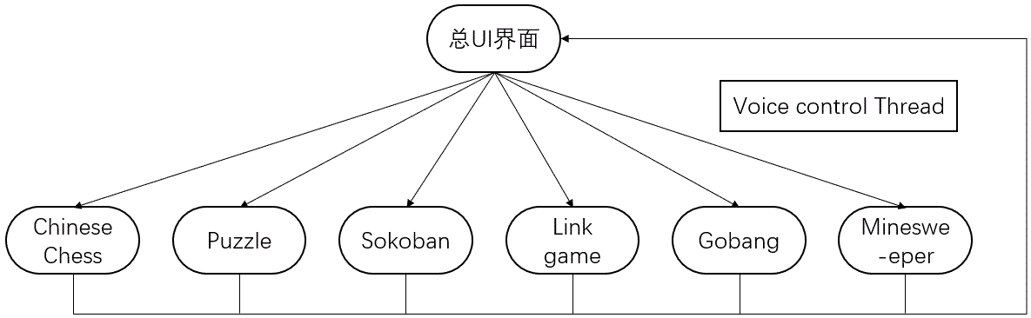
3
设计方案
程序总体
流程结构
DESIGN SCHEMES
Notes:
这是程序的总体流程图
1.打开程序进入总UI界面，语音控制模块作为一个线程一直运行，用户可以同时使用语音控制与鼠标控制进行操作。
2.用户进行游戏选择
3.退出游戏后，返回总UI界面。

Slide 10
3
设计方案
DESIGN SCHEMES
主要内容
主要内容
结构设计、接口设计
语音模块
游戏模块
结构设计、接口设计
模块
设计
主要内容
主要内容
接口设计、界面设计、出错处理
结构设计
主界面模块
服务器及客户端模块
Notes:
我们主要设计了语音模块，游戏模块，主界面模块，服务器及客户端模块这四个模块。

Slide 11
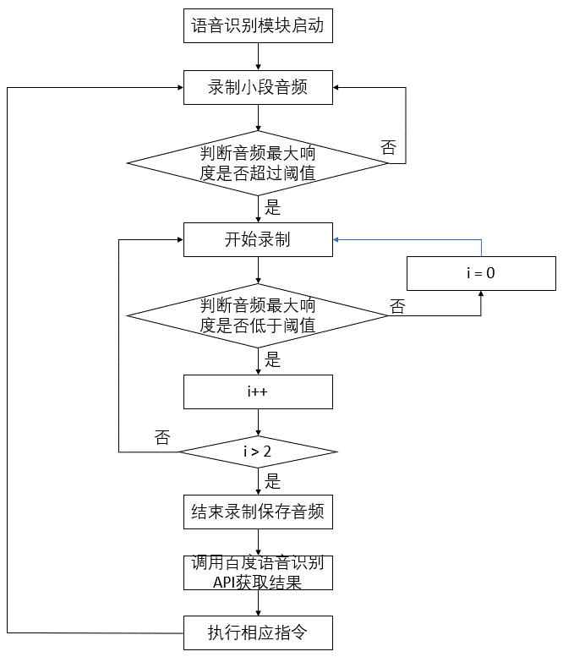
结
构
设
计
3.1
语音模块
Notes:
这是语音模块的结构
1.语音识别模块启动先录制一小段音频，判断这一小段音频最大响度是否超过阈值，若没有则认为没有语音输入，重复录制小段音频并判断；若超过则开始录音。
2.开始录制后每录制一段音频就判断刚刚这段音频最大响度是否低于阈值，若没有低于阈值则继续录制并将i值归零；若低于阈值则将i值加一并判断i值是否大于2，若不大于则继续录制，若大于则认为没有语音输入，结束录制，保存音频。
3.最后将保存的音频发送给百度语音识别接口，并得到返回的识别结果，根据该结果执行相应的命令，并重新开始进行新的语音识别。

Slide 12

3.1
语音模块
接口功能：识别音频中的语音，转换成对应文字
接口设计：
采用百度语音识别API
接口类型：通过REST API的方式提供的通用的HTTP接口
接口限制：需要上传完整的录音文件，录音文件时长不超过60秒。
支持音频格式：pcm、wav、amr、m4a
音频编码要求：采样率16000、8000，16bit位深，单声道
Notes:
这个过程中，我们使用了百度语音识别API。
它的限制是需要上传完整的录音文件，录音文件时长不超过60秒。

Slide 13
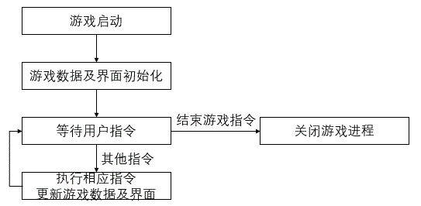
结构设计
3.2
游戏模块
本项目小游戏是借助pygame库实现的。尽管六个游戏的内容各不相同，但他们的逻辑结构是一致的。
Notes:
本项目小游戏是借助pygame库实现的，逻辑结构一致。
1.游戏启动，初始化游戏数据及界面。
2.等待用户指令。
3.若接收到游戏结束指令则关闭游戏进程。
4.若接收到其他指令则执行相应指令并更新游戏数据及界面。

Slide 14
3.2
接口设计
游戏模块
人机
接口
A
游戏模块需要与用户交互，接收用户的指令，执行相应命令。pygame使用event属性实现用户交互的功能。
B
pygame的event属性相当于一个队列，当有事件发生时，使用get方法获取该事件，匹配事件的类型，执行相应的指令。
C
用户可以自己定义事件的类型并调用post方法触发该事件。
Notes:
游戏模块需要与用户交互，接收用户的指令，执行相应命令。pygame使用event属性实现用户交互的功能。
它相当于一个队列，当有事件发生时，使用get方法获取该事件，匹配事件的类型，执行相应的指令。
用户可以自己定义事件的类型并调用post方法触发该事件

Slide 15
3.2
常用事件类型表
游戏模块
事件类型 | 产生途径
QUIT | 用户按下关闭按钮
ATIVEEVENT | Pygame被激活或者隐藏
KEYDOWN | 键盘被按下
KEYUP | 键盘被放开
MOUSEMOTION | 鼠标移动
MOUSEBUTTONDOWN | 鼠标按下
MOUSEBUTTONUP | 鼠标放开
USEREVENT | 触发了一个用户事件
Notes:
这是一些常用的事件类型

Slide 16
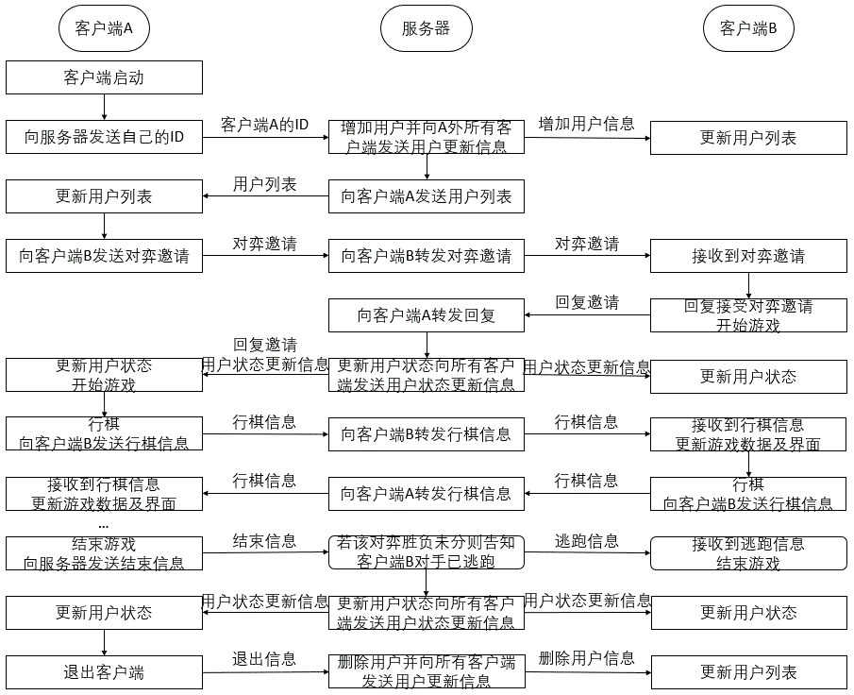
结构设计
3.3
服务器及
客户端模块
联机模式下，象棋服务器及客户端采用如下的交互流程。
Notes:
联机模式下，象棋服务器及客户端交互流程如图所示。
1.在总UI界面选择中国象棋游戏后进入客户端界面。
2.给服务器发送自己的ID；服务器接收到客户端A的ID后更新用户列表并向除A外所有客户端发送用户更新信息；其他客户端接收到消息后更新用户列表。
3.服务器向客户端A发送用户列表，客户端A接收并更新用户列表。
4.选择空闲状态的客户端B发送对弈邀请或向游戏中的客户端进行预约，发送的消息经服务器转发给客户端B，客户端B接受或拒绝对弈邀请。
5.客户端B若接受邀请，则开始游戏；服务器接收到回复邀请向客户端A转发回复。
6.服务器将客户端A与客户端B的状态更新为游戏中并向所有客户端发送状态更新信息；所有客户端更新客户端A和B的状态信息。
7.客户端A收到客户端B的回复邀请，开始游戏，由邀请方先行棋，被邀请方后行棋。
8.一位用户行棋后将行棋信息通过服务器发送给另一用户，另一用户接收到行棋信息后更新棋盘信息并开始行棋。
9.客户端A结束游戏，将该信息发给服务器；若对弈胜负未分，服务器会告知客户端B对手已逃跑；客户端B接收到逃跑信息后结束游戏。
10.服务器更新用户状态为空闲并向所有客户端发送用户状态更新信息；所有客户端更新用户状态。
11.用户退出客户端A，将退出信息发给服务器；服务器接收到信息后删除该用户并向所有客户端发送用户更新信息；其他客户端更新用户列表。

Slide 17
3.4
主界面模块
界面设计
01
主界面使用pyqt5进行界面设计，具体效果见测试部分。
接口设计
02
使用了pyqt5的connect方法允许用户点击按钮进行人机交互。
使用system函数在cmd中运行命令以打开相应游戏。
主要设计
03
出错处理
由于os.system函数是阻塞的，意味着打开一个游戏后主界面就被阻塞了，此时无法对主界面进行任何操作。
Notes:
主界面使用pyqt5进行界面设计。
使用pyqt5的connect方法允许用户点击按钮进行人机交互。
使用system函数在cmd中运行命令以打开相应游戏。
由于os.system函数是阻塞的，打开一个游戏后主界面就被阻塞了，此时无法对主界面进行任何操作。

Slide 18
开发过程
4
DEVELOPING PROCESS

Slide 19
4
开发过程
DEVELOPING PROCESS
游戏模块
语音控制
编写各个游戏的模块，
为象棋游戏编写服务器与客户端。
在游戏原有控制逻辑的基础上
加入语音控制模块。
游戏盒子
测试迭代
功能测试 总体界面设计 细节改进
Notes:
开发过程主要分为游戏模块，语音控制和测试迭代3部分。
1. 游戏模块：使用pygame编写各个游戏的模块的代码，实现各子模块的功能；为象棋游戏编写服务器与客户端，实现多玩家对弈。
2. 有了游戏的基础，我们就可以为它们添加语音控制模块，可以保留原来的鼠标键盘操作，由用户自行选择操作方式；
3. 在完成基本功能之后，进行测试迭代，使用PyQt进行游戏盒子的总体界面设计，增强游戏集成度和使用体验；测试语音控制功能的流畅度、灵敏度和准确度。

Slide 20
4
开发过程
DEVELOPING PROCESS
中国象棋
“读档”“存档”
“兵一进一”“炮二平五”等语音指令
01
五子棋
加入“上”“下”“左”“右”指令移动光标，“确认”指令选中目标位置
推箱子
06
02
加入“上”“下”“左”“右”指令移动推箱子的角色
游戏模块
连连看
05
03
加入“上”“下”“左”“右”指令移动光标，“确认”指令选中目标位置
拼图
04
扫雷
加入“上”“下”“左”“右”指令移动拼图方块，加入难度选择指令
加入难度选择指令
Notes:
我们选取了一些经典的小游戏作为编写目标，最终实现的有象棋、五子棋、连连看、扫雷、推箱子和拼图。
它们共同的特点是：实时性要求不高，在加入语音指令的实现上有可行性。
针对它们各自的特点和游戏规则，我们为其加入不同的语音指令。

Slide 21
4
开发过程
DEVELOPING PROCESS
小组成员 | 分工
敖奕坤 | 语音控制模块的编写 象棋联机游戏服务客户端的编写 设计文档的撰写 | 四次组会 共同完成项目讨论与调试 测试文档撰写 演示视频制作
陈贝 | 拼图、推箱子游戏及语音控制部分的编写 PPT制作
陈瀚嵩 | 五子棋游戏及语音控制部分的编写 需求文档、部署文档的撰写
王妍 | 连连看游戏及语音控制部分的编写 课程汇报
徐菡潞 | 扫雷游戏及语音控制部分的编写 PPT制作
Notes:
这是我们小组的分工。

Slide 22
4
开发过程
DEVELOPING PROCESS
功能测试
加入语音控制模块后，游戏逻辑是否正常
语音控制效果
游戏流畅度及体验感
总体界面设计
在子模块功能测试完成后，实现了游戏盒子的总入口界面，在这个界面进行游戏选择和系统退出。
细节改进
在功能测试的基础上进行一些改进；
例如使用“向上”指令比“上”准确度更高
Notes:
在测试迭代阶段
我们先进行功能测试，查看加入语音控制模块后，游戏逻辑是否正常，测试语音控制效果，游戏流畅度及体验感
然后使用PyQt5设计实现了游戏盒子的总入口界面，在这个界面进行游戏选择和系统退出。
最后在功能测试的基础上进行一些细节改进，例如使用“向上”指令比“上”准确度更高

Slide 23
测试效果
5
TESTING EFFECT

Slide 24
象棋联机游戏
象棋联机游戏 – 录制视频（超链接）
Notes:
我们先来看看象棋联机游戏的测试效果
1. 双方玩家分别连接至同一服务器；
2. 进入游戏，输入游戏ID后，该玩家出现在用户列表中；
3. 选择空闲用户，向其发出邀请，对方接受后，开始对弈；
4. 下棋时语音指令如 “兵一进一” “炮二平五”。

Slide 25
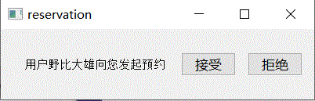
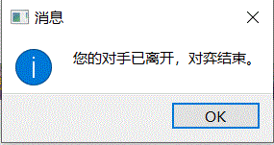
象棋联机游戏
预约功能
玩家退出
对于正在进行游戏的用户，无法发送游戏邀请，但可以发起预约。
如果游戏未结束而有玩家中途掉线或退出，对方玩家会收到提醒。
Notes:
这是预约和逃跑的界面。

Slide 26
其他游戏
其他游戏 – 录制视频（超链接）
Notes:
我们再来看一下另外几个游戏的演示

Slide 27
5
测试效果
TESTING EFFECT
测试结果讨论
01
语音控制模块
基本完成开发目标，能够在游戏全程使用语音指令，延时在可接受范围内；
不足之处是语音识别准确度不够。
02
游戏体验
游戏种类丰富，体量小，较为流畅；
提供模式选择，如难度选择、单机联机。
03
改进方向
能否进一步提高语音识别准确度？
能否实现实时性要求更强的游戏？
Notes:
我们基本完成了开发目标，能够在游戏全程使用语音指令，延时在可接受范围内。
游戏种类丰富，体量小，较为流畅，提供模式选择，如难度选择、单机联机。
但语音识别准确度不够高，改进方向是提高语音识别准确度，实现实时性要求更强的游戏。

Slide 28
问答环节
6
Q&A
Notes:
我们的展示就到这里，谢谢大家。

Slide 29
谢谢您的观看
THANKS FOR YOUR WATCH

